Slide 1
HACKATHON · EPITECH 2026
Graphy
Voir, comprendre et architecturer le code à l'ère de l'IA.
Présenté par l'équipe ntgrm · Mai 2026

Slide 2
L'IA EST ARRIVÉE
Le métier de développeur a basculé en deux ans.
Adoption massive, code généré en continu, vitesse de frappe décuplée.
93%
27%
+55%
des devs utilisent l'IA chaque semaine
du code en production est écrit par l'IA
de vitesse sur une tâche de codage isolée
Sur le papier, on n'a jamais codé aussi vite.
Sources : DORA 2025 · Faros AI 2026
Graphy
2 / 10

Slide 3
LE PARADOXE
Sauf que l'équipe, elle, n'avance pas plus.
Le process d'une équipe de dev en 2026 — et là où ça coince vraiment.
Architecture
Implémentation
Review
Merge & ship
Penser le système
Écrire le code
Comprendre le code
Livrer
GOULOT
IA
GOULOT
+10%
93% des devs utilisent l'IA. La productivité d'équipe, elle, plafonne.
Les gains se perdent dans les goulots downstream — review, validation, intégration.
Source : Faros AI — The AI Productivity Paradox, 2026
Graphy
3 / 10

Slide 4
PROBLÈME · 01
Savoir architecturer devient le vrai métier.
HIER
AUJOURD'HUI
Le dev écrivait du code.
Le dev pense l'architecture.
Productivité = vitesse de frappe
L'outil = éditeur de texte
La valeur = lignes produites
Productivité = qualité des décisions
L'outil = doit montrer la structure
La valeur = clarté et cohérence
Mais nos IDE n'ont pas changé depuis 20 ans.
Graphy
4 / 10

Slide 5
PROBLÈME · 02
Le code legacy est devenu illisible.
10×
src/
modules/
billing/ (47 fichiers)
auth/ (32 fichiers)
api/ (61 fichiers)
...
shared/ (89 fichiers)
utils.ts
helpers.ts
helpers2.ts <- qui appelle ca ?
legacy.ts <- peut-on supprimer ?
On lit du code beaucoup plus qu'on en écrit.
Un onboarding sur une codebase de 100k lignes prend des semaines. L'IA accélère l'écriture — pas la lecture.
Du texte, encore du texte. Aucune vue d'ensemble.
Graphy
5 / 10

Slide 6
L'IDÉE
Le code, c'est déjà un graphe.
Des fonctions qui s'appellent. Des modules qui dépendent les uns des autres. Des classes qui héritent. Pourquoi continuer à les afficher ligne par ligne ?
Et si on regardait le code comme on lit un schéma ?
Graphy
6 / 10

Slide 7
LA SOLUTION
Graphy — un IDE visuel.
Fonctions, modules et classes deviennent des blocs reliés par des arêtes. Naviguez votre code comme une carte.
01
Parse
02
Visualize
03
Converse
Graphy
7 / 10

Slide 8
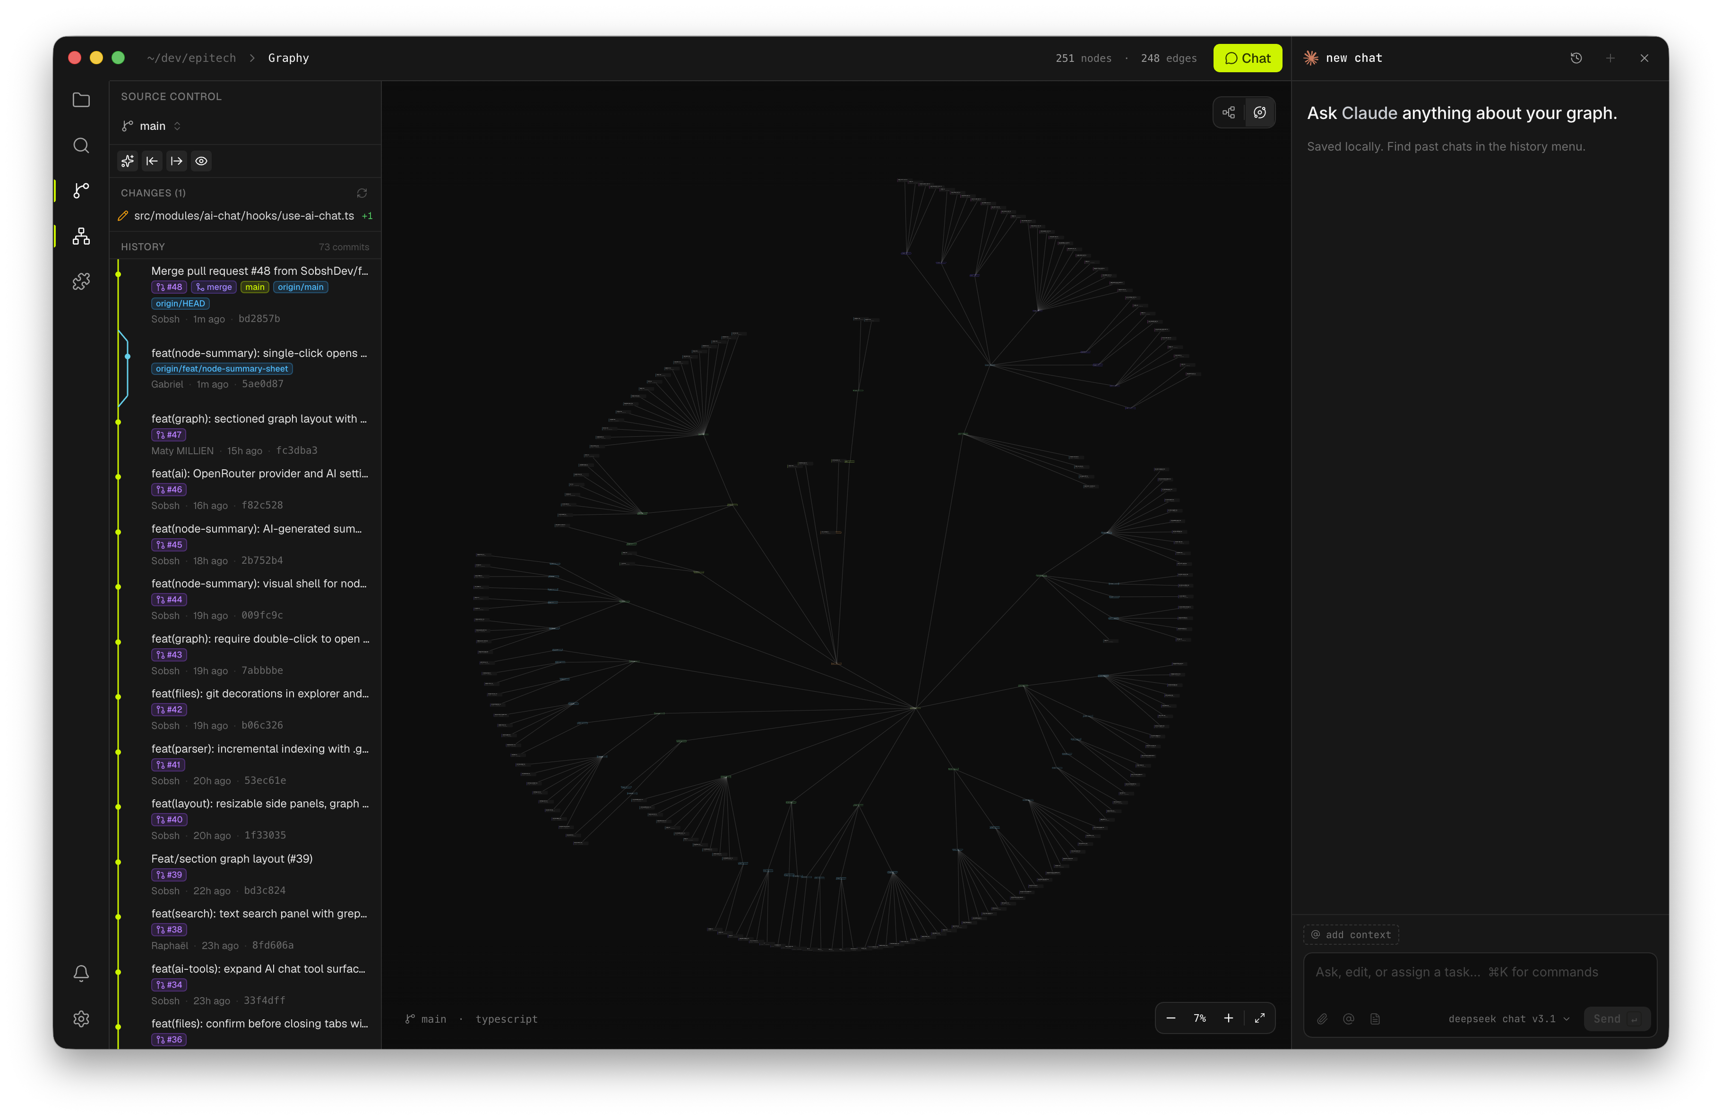

Slide 9
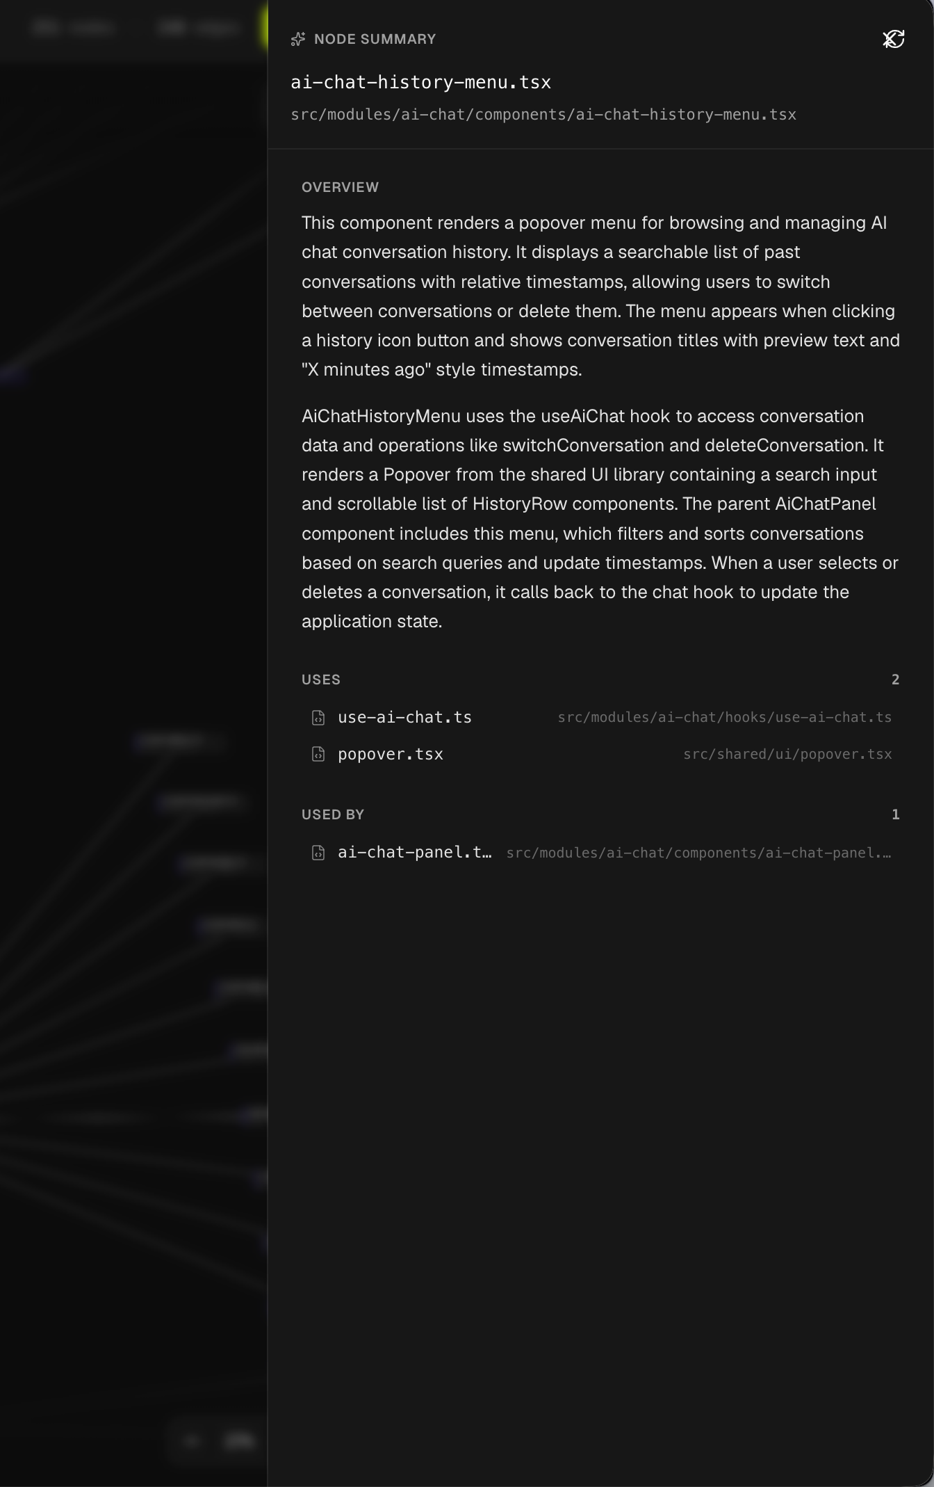
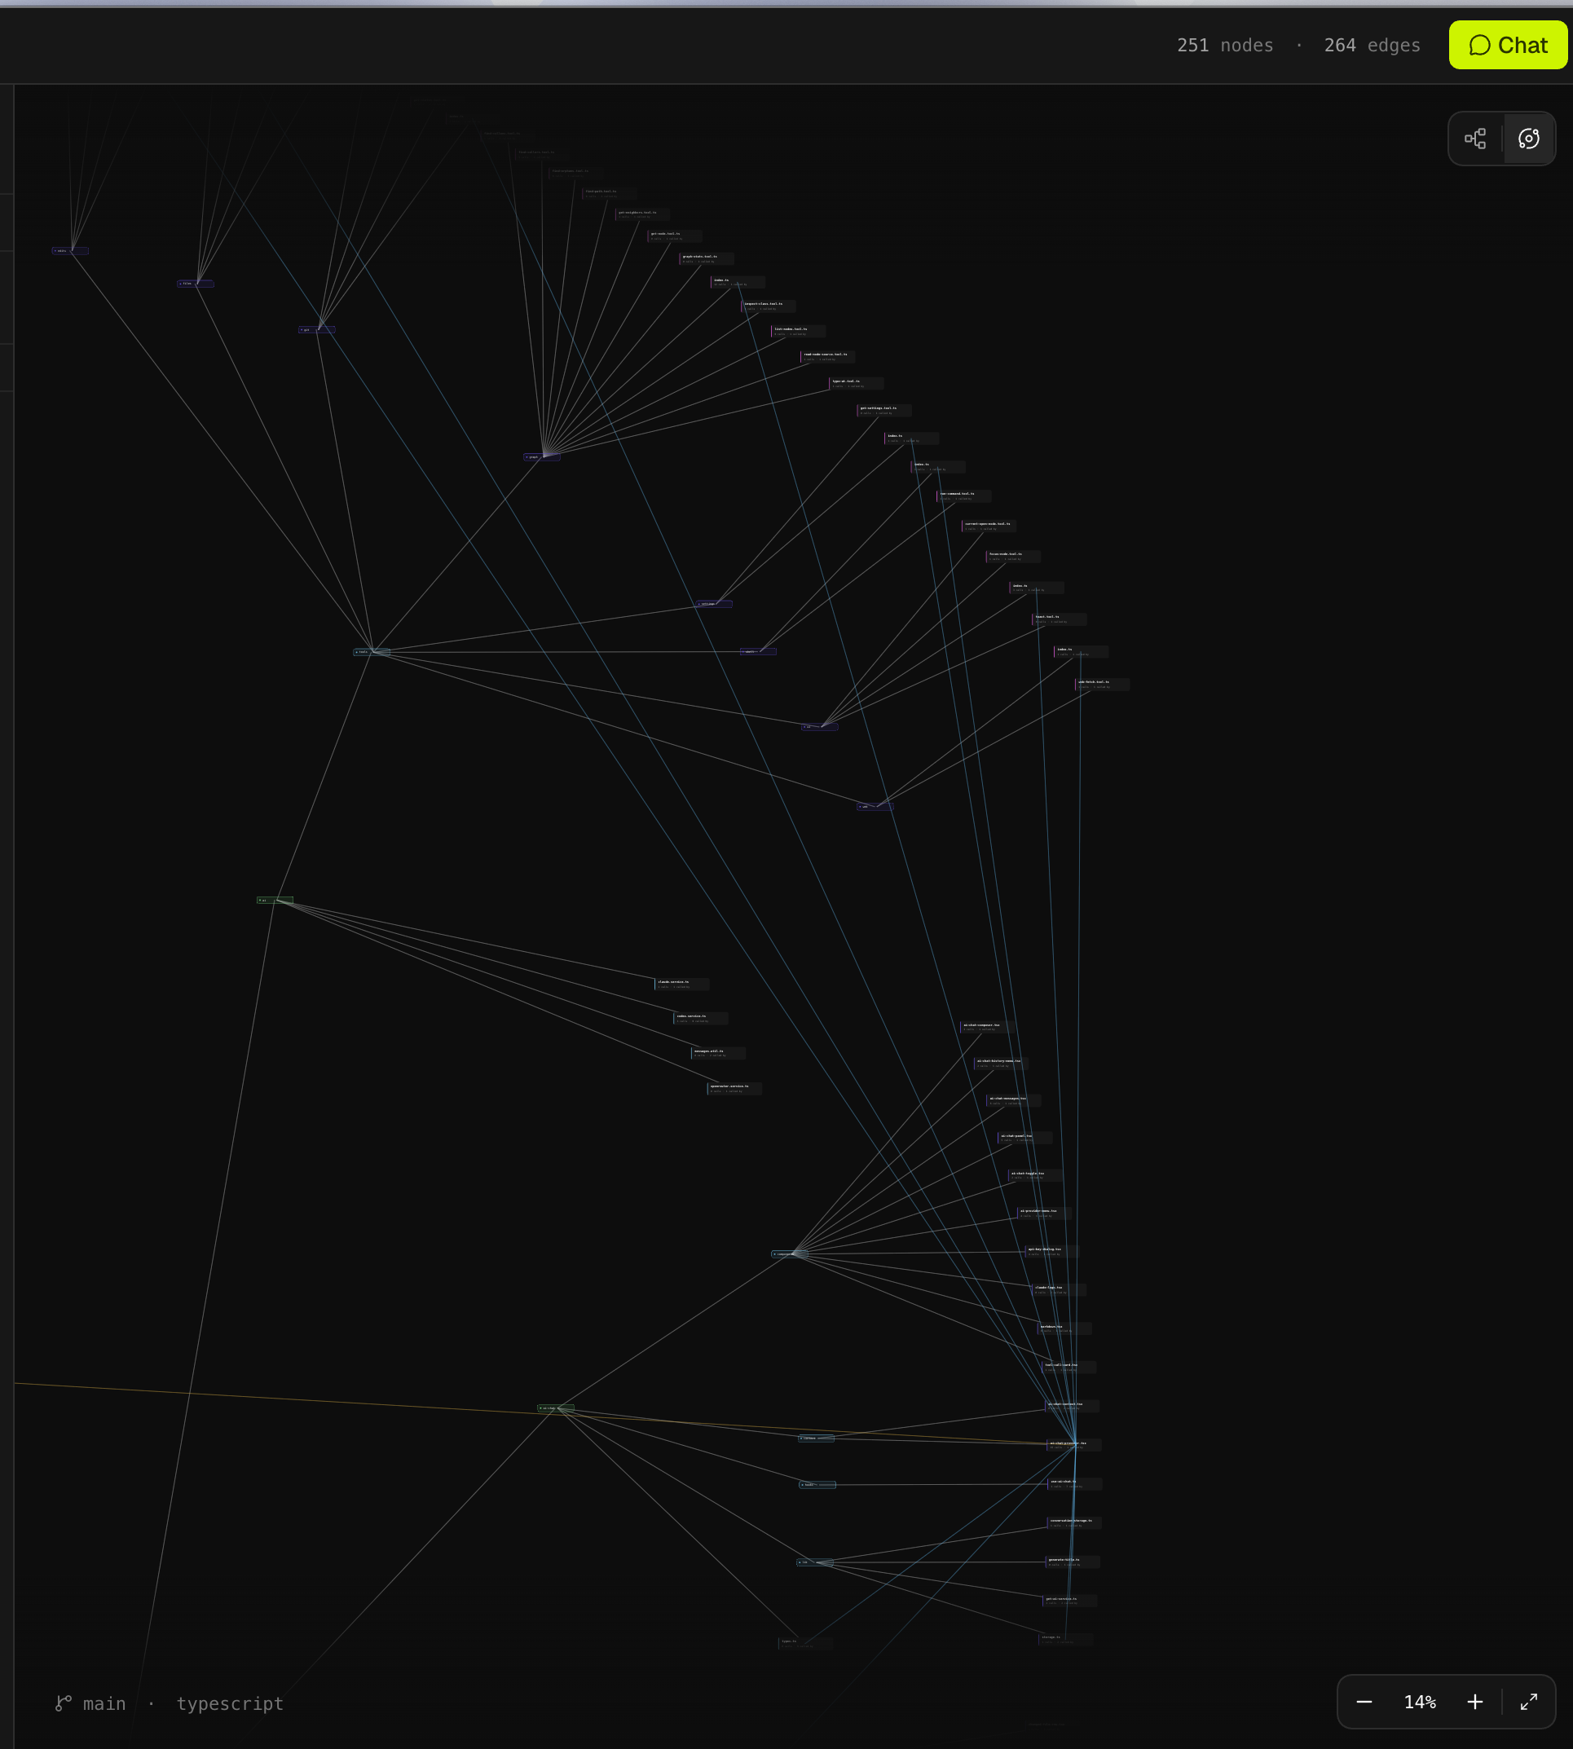

Slide 10
CE QUE VOUS OBTENEZ
Des super-pouvoirs sur votre codebase.
Vue graphe interactive
Navigation sémantique
Assistant IA intégré
Édition à la source
Git, vu sur le graphe
Onboarding éclair
Bref : un IDE pensé pour comprendre, pas seulement écrire.
Graphy
8 / 10

Slide 11
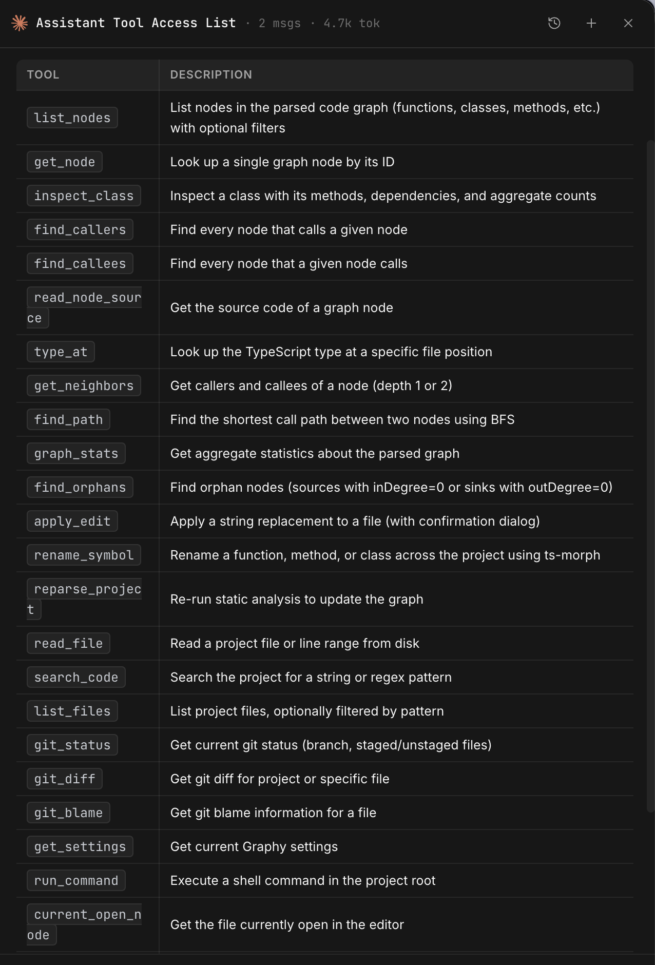
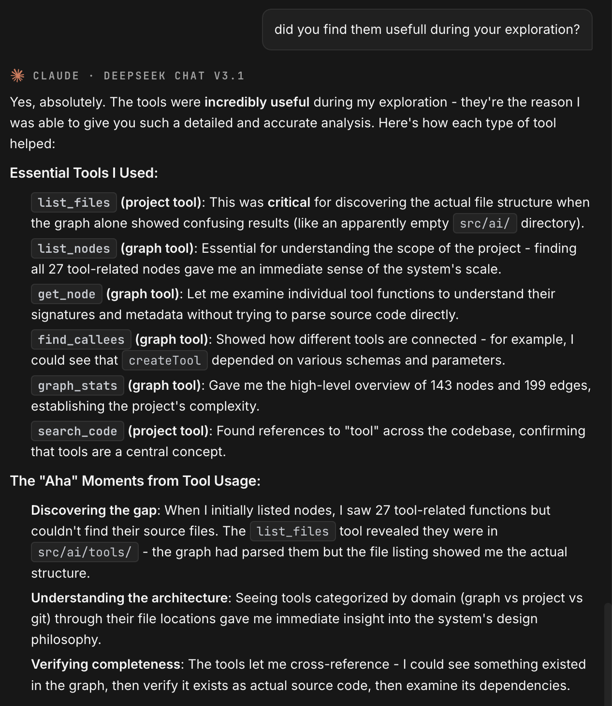

Slide 12
Le code n'est plus une suite de lignes.
C'est un graphe à comprendre.
Merci · Questions ?

